Slide 1
모바일 프로그래밍 프로젝트 SpaceShooter(2D Game)
201821405 장경원

Slide 2
목차
프로그램 소개
코드 설명
시연

Slide 3
프로그램 소개
간단한 2D TopView 시점의 안드로이드 게임을 만들어보았습니다. 기본적으로 SurfaceView와 Canvas의 draw를 활용하여 화면을 그려줍니다.
터치 조이스틱을 통해 이동하며, 플레이어의 이동방향에 따라 총알을 발사 합니다. 적을 처리하면 점수가 오릅니다. 그리고 플레이어의 체력이 다 닳으면 게임이 종료됩니다.

Slide 4
프로그램 소개
유튜브에 있는 강좌를 보고 따라 진행하였습니다.
유튜브 강좌 링크
단순히 코드를 가져와서 분석 한 것이 아니라 강좌를 보면서 직접 하나하나 이해하고 따라 작성하거나, 조금 더 효율적으로 작성할 수 있는 부분은 수정하면서 진행하였습니다.
그리고 추가로 각종 요소들을 직접 작성하면서 살을 덧붙였습니다.

Slide 5
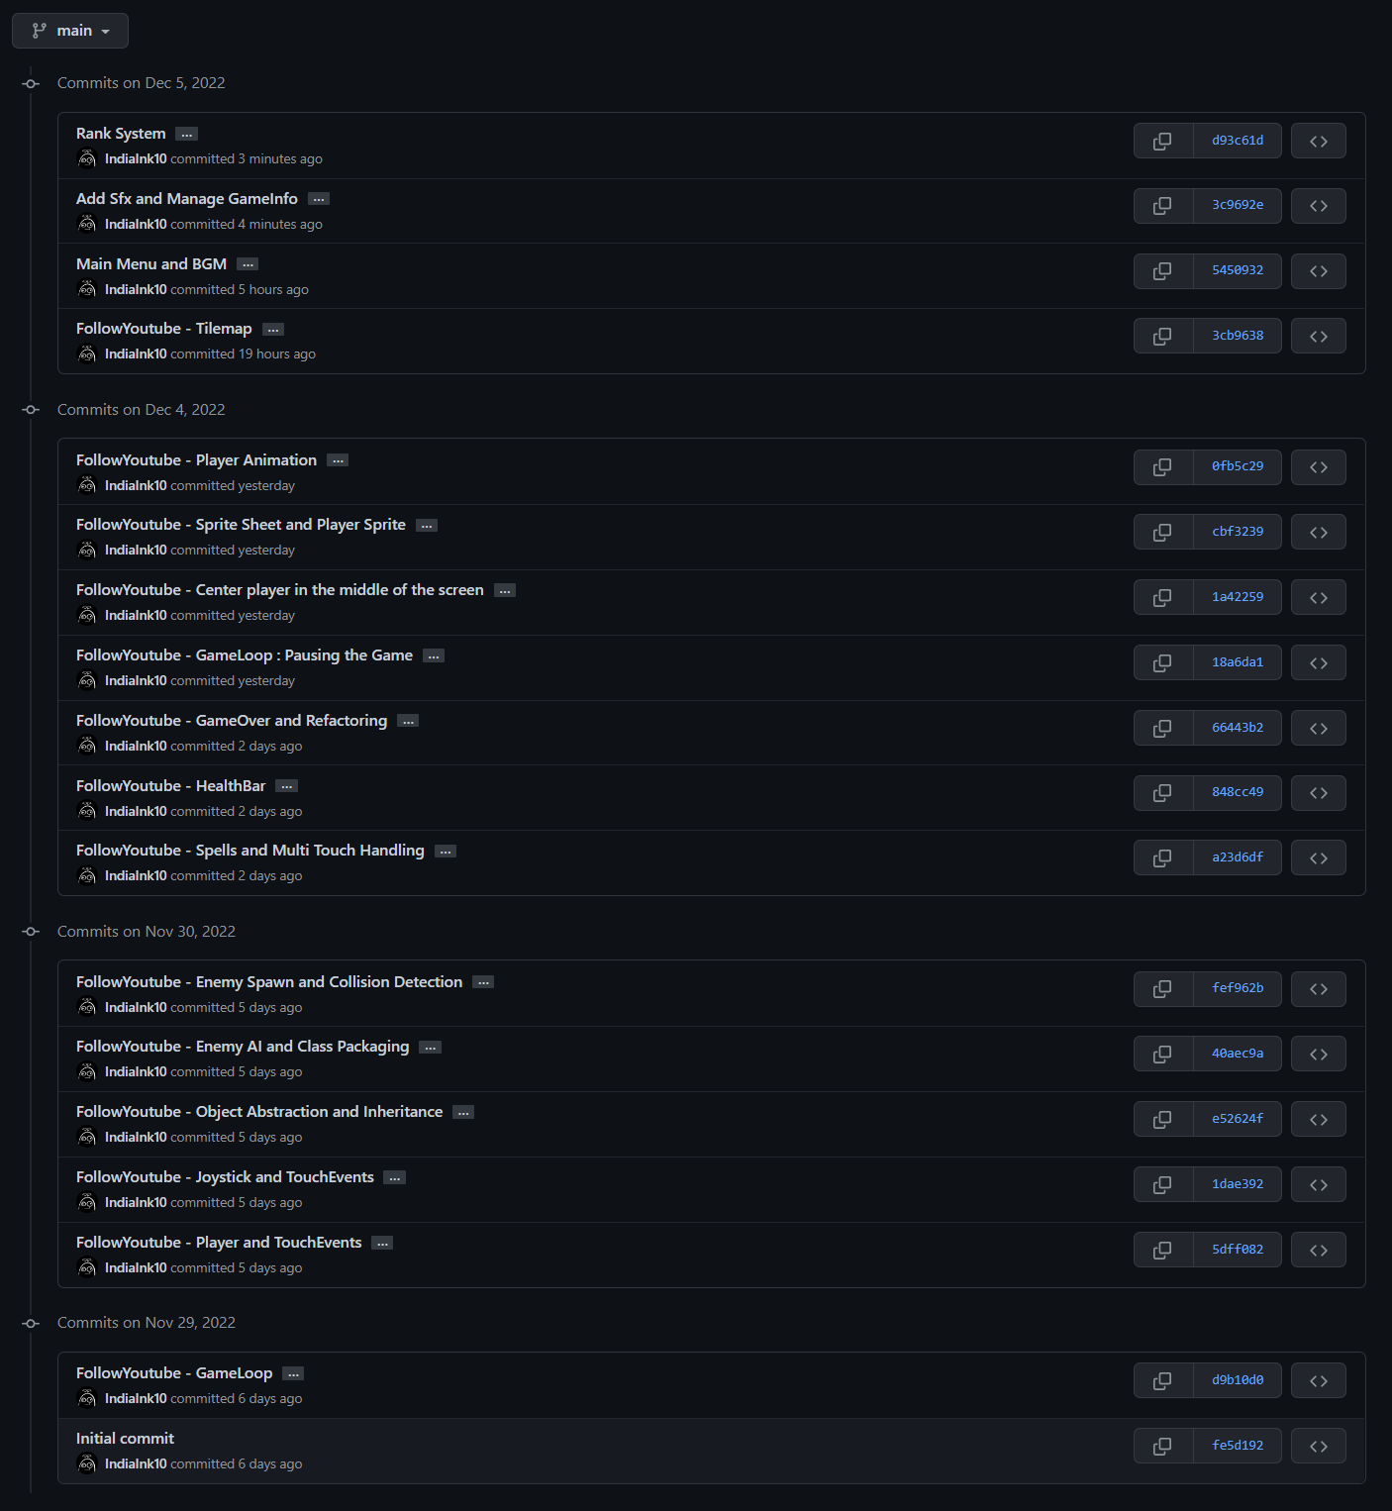
프로그램 소개
Github를 활용하여, 하나의 기능들을 작성할 때마다 버전을 생성하였기 때문에 해당 저장소의 commit들을 통해 프로그램의 작성 진행과정을 확인 할 수 있습니다.
Github 저장소 링크

Slide 6
코드 설명
전체적인 코드를 흐름에 따라 설명하면서
따라 작성한 부분, 수정한 부분 그리고 직접 작성한 부분에 대해 언급하도록 하겠습니다.

Slide 7
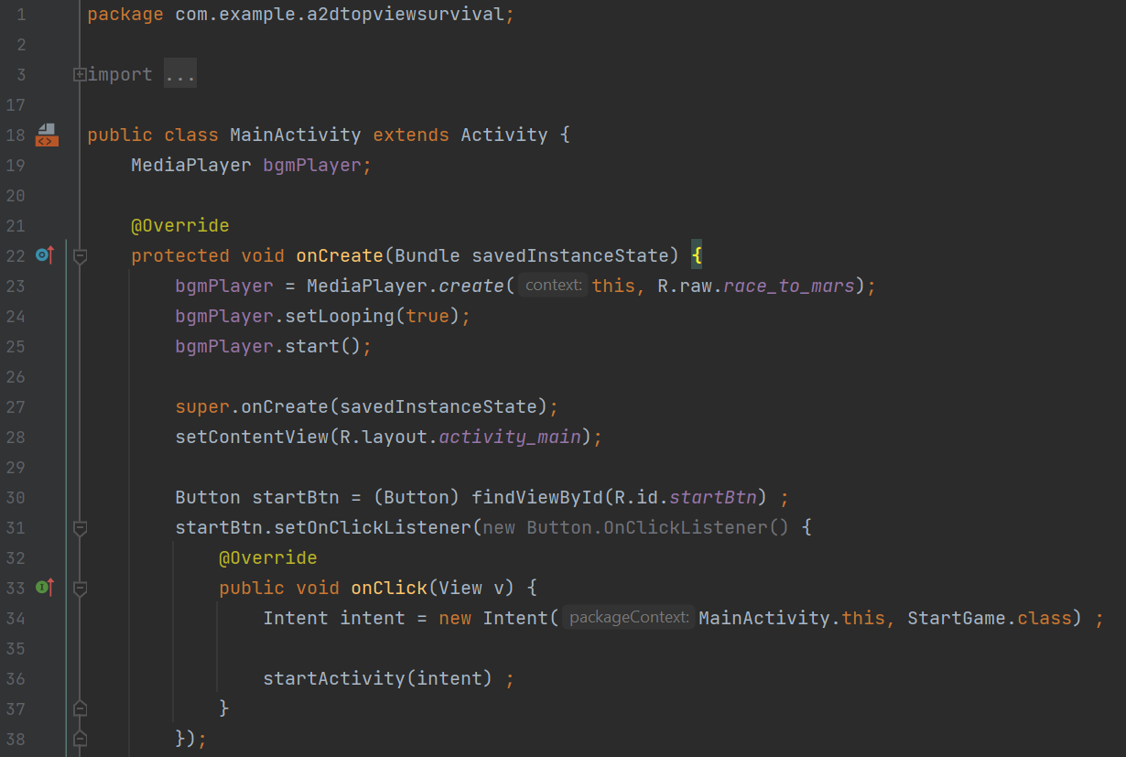
코드 설명 – MainActivity
직접 작성
앱이 시작되는 부분으로서
이 프로그램에선 게임 메뉴가 보여지게 됩니다.
게임 메뉴가 보여지면 수업시간에 배운 MediaPlayer를 활용하여 게임의 배경음악을 실행해줍니다.
Game Start / Rank / Option 의 버튼들에 onClickListener를 작성하여, 버튼을 누를시 해당 이벤트를 호출하게 합니다.
onBackPressed()는 Android의 뒤로가기키가 눌렸을때 호출되는 메소드인데, 뒤로가기키를 활용하지 못하도록 메소드를 재정의 한 뒤 내부를 비워주었습니다.

Slide 8
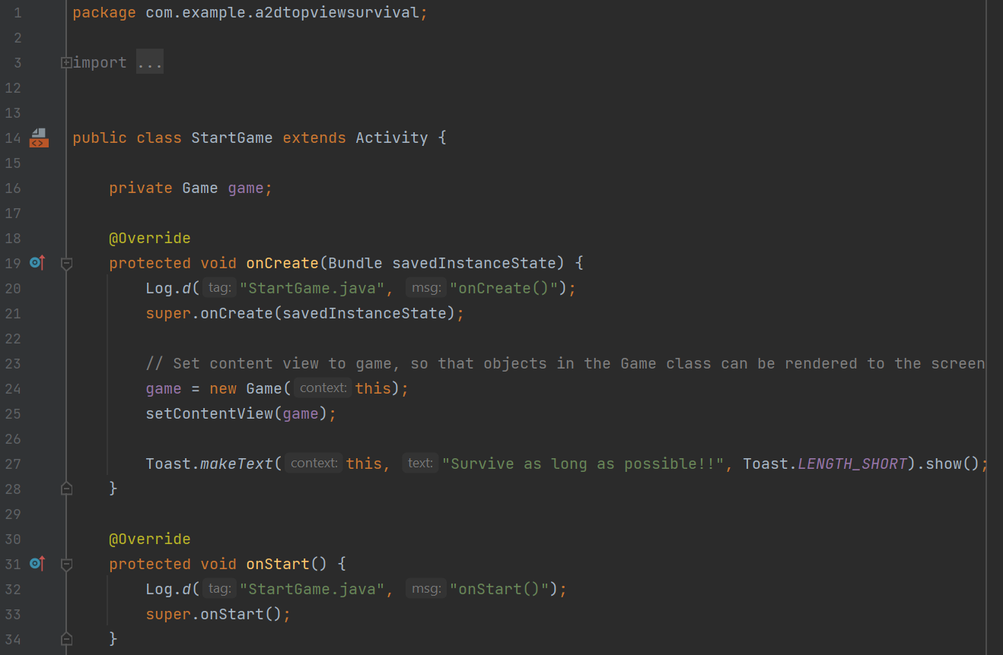
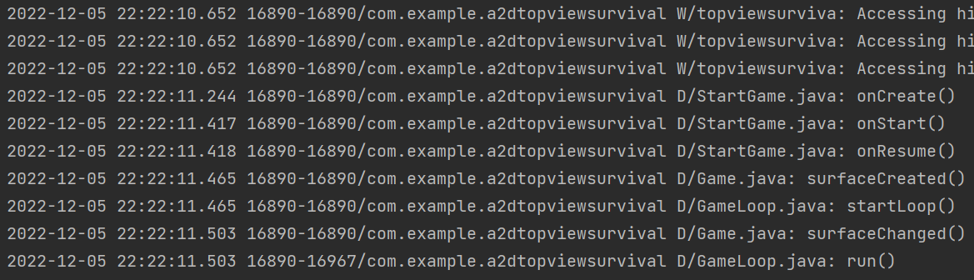
코드 설명 – StartGame
직접 작성
본격적으로 게임으로 들어가기 전에 연결부로 사용되는 Activity class 입니다.
생성이 되면 Game 화면을 그려주면서 게임이 시작되고, Toast 메시지를 통해서 간단하게 게임의 목적을 알려줍니다.
Android Activity Lifecycle을 보기 위해 Log.d() 메소드를 통해 각각의 메소드별로 로그를 찍어주고 Logcat을 통해 확인 합니다.
onStart()부터 onDestroy()까지는 Android에서 기본적으로 제공하는 Android Activity Lifecycle 콜백 메소드들 입니다.

Slide 9
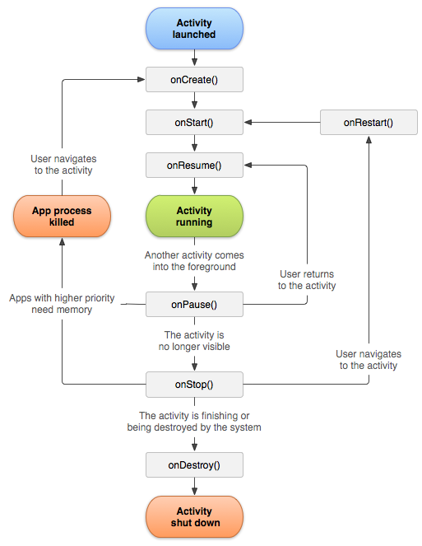
코드 설명 – StartGame
직접 작성
Android Activity Lifecycle 관련한 이미지 입니다.
이를 각각 로그를 찍어서 어떤 방식으로 돌아가는지 확인을 해봤습니다.

Slide 10
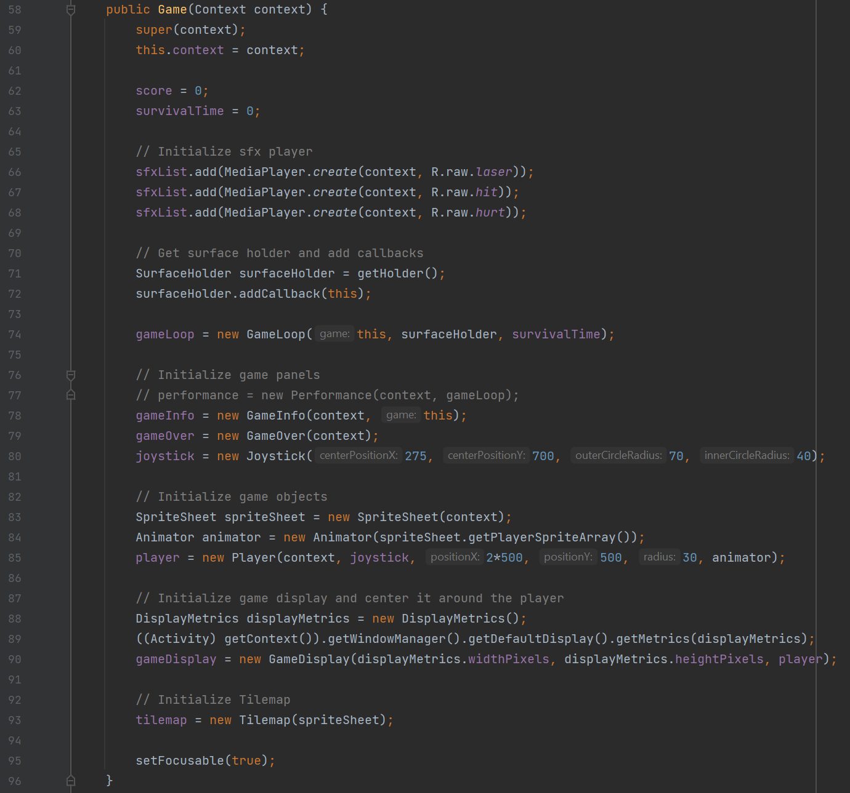
코드 설명 – Game
기존 내용에 추가하여 작성
게임이 시작되면 Game class를 통해서 게임이 진행되게 됩니다. Game class는 GameLoop class와 연동되어 화면에 그려준 프레임을 결정합니다.
결정된 프레임을 토대로 지속적으로 게임 화면을 update 해주게 됩니다.
그래서 처음에 각종 생성자들을 통해서 게임의 사용되는 요소들을 초기화 해줍니다.
크게 보면 사운드, 화면, 게임 업데이트 주기, 게임 정보, 게임 종료, 조이스틱(컨트롤러), 스프라이트와 타일맵(게임에 사용되는 이미지)들을 사용할 수 있도록 해줍니다.

Slide 11
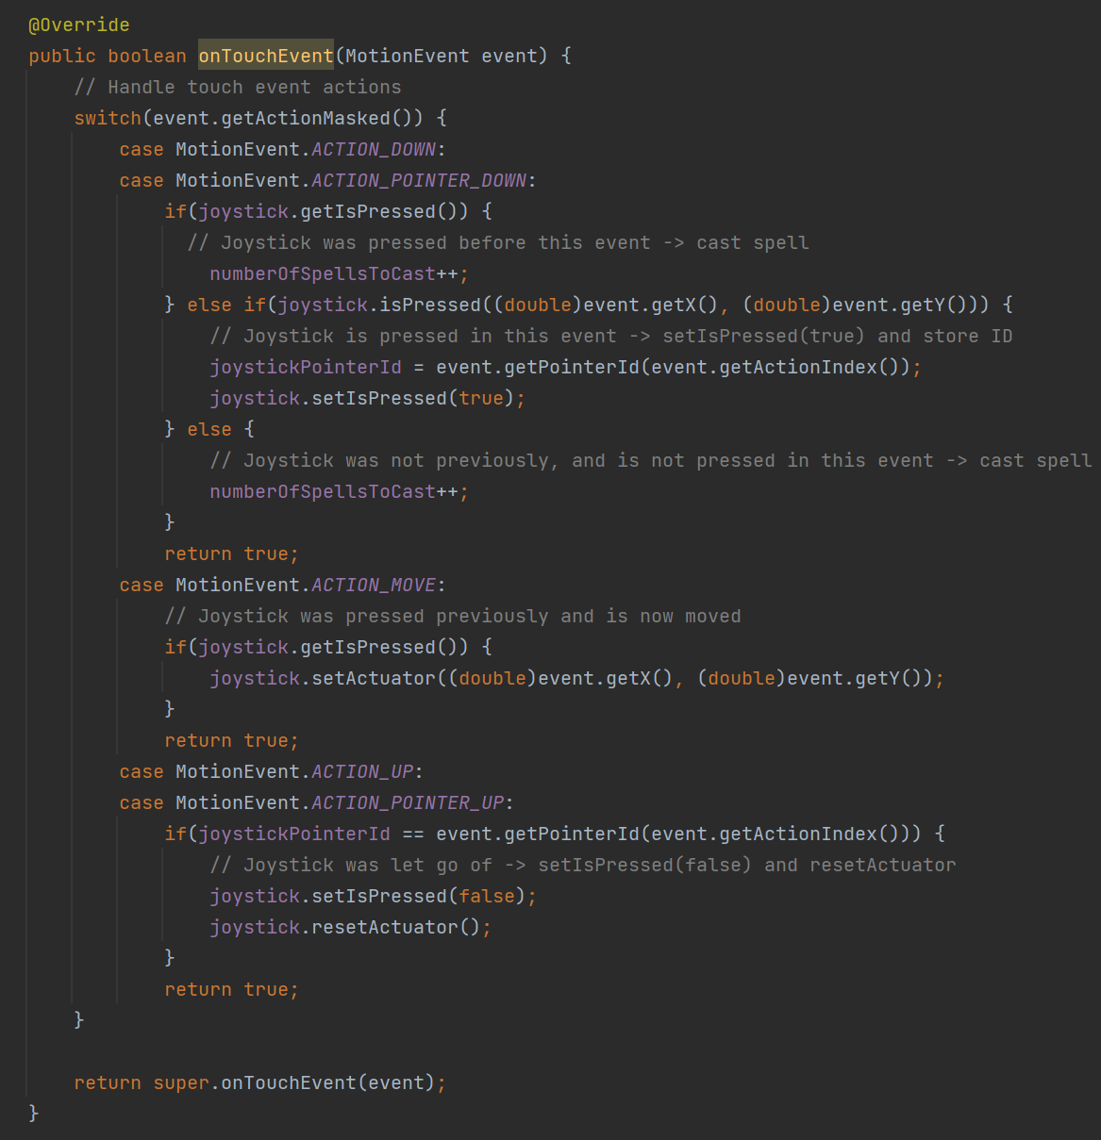
코드 설명 – Game
기존 내용에 추가하여 작성
스마트폰을 사용한 게임은 터치를 통해서 조작이 이루어지기 때문에 해당 부분에 대한 조건을 설정해주는 부분입니다.
onTouchEvent를 활용해서 터치가 입력되면 그것이 조이스틱을 조작하는 터치인지, 총알을 발사하는 터치인지 구별하여 그에 맞는 동작을 하도록 합니다.
조이스틱을 조작하는 터치는 Joystick class 내부에서 터치 위치에 따른 조건 판별을 통해 구분이 가능합니다.

Slide 12
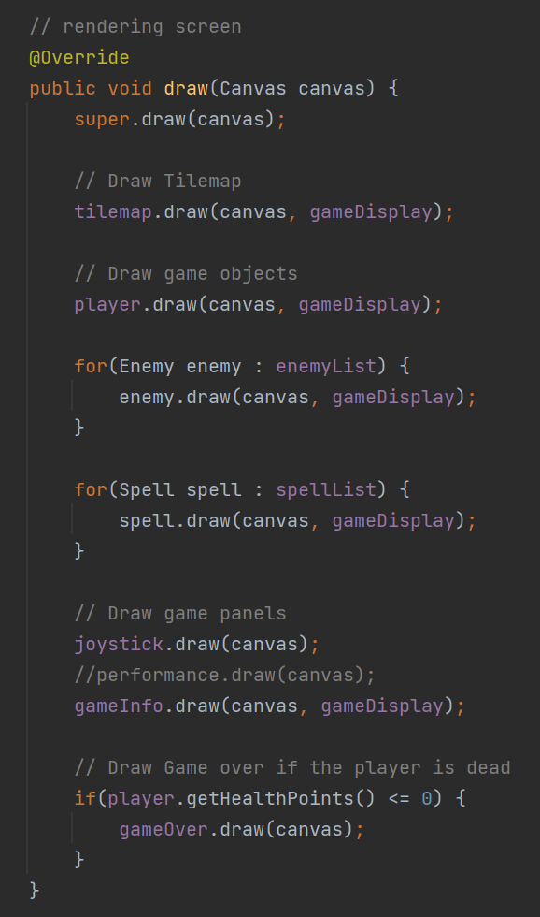
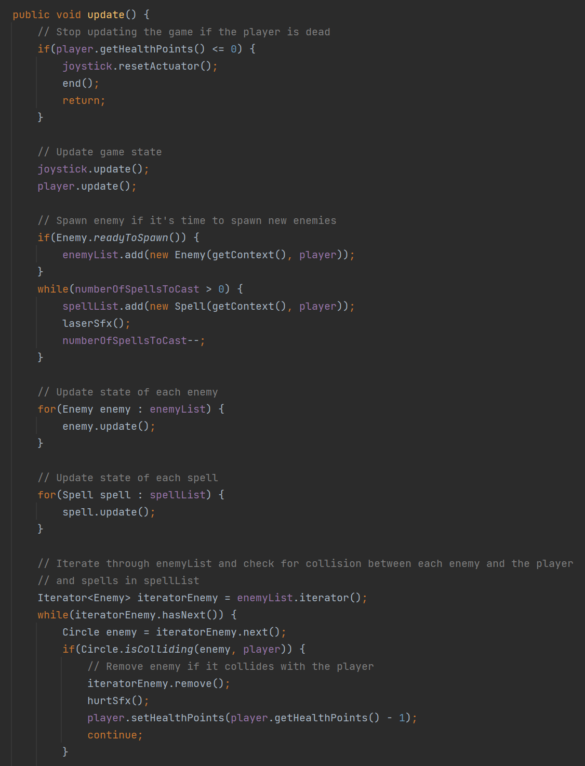
코드 설명 – Game
기존 내용에 추가하여 작성
화면에 보여주는 핵심적인 부분입니다. Draw와 update 메소드를 통해서 지속적인 상태변화와 화면을 그려줄 수 있습니다.
draw에서는 각종 게임 요소들을 그려주게 됩니다. 게임 오브젝트와 게임 UI를 그려줍니다.
그려줄때는 수업시간에 배운 drawCircle, drawText 그리고 drawBitmap 등을 사용합니다.
update에서는 지속적으로 수치가 변화하는 요소들, 예를 들면 플레이어 또는 적이 있습니다.
이러한 오브젝트(게임 요소)들은 지속적으로 위치가 변하거나 충돌 판정을 해주어야 하기 때문에 update 메소드를 통한 지속적인 상태변화를 감지하고 변경해주어야 합니다.

Slide 13
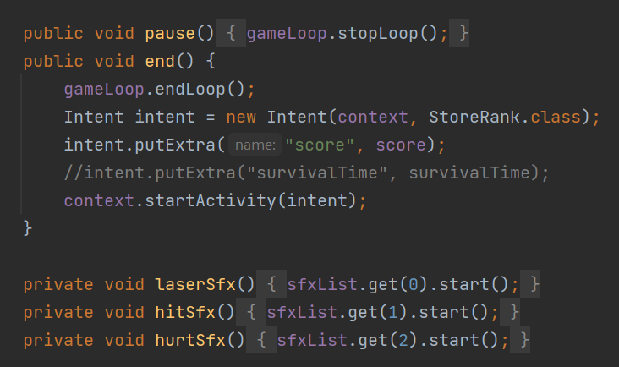
코드 설명 – Game
기존 내용에 추가하여 작성
어플을 잠시 정지시키는 홈버튼이나 실행중인 어플을 보는 버튼을 눌렀을때, 게임이 일시정지 될 수 있게 pause 메소드를 작성하여 gameLoop를 일시정지 해주었습니다.
게임이 종료될 경우, 바로 자신의 점수를 저장할 수 있도록 StoreRank Activity를 실행하게 해주었습니다. 이때 수업시간에 배운 Activity 간의 데이터 전달인 putExtra와 getExtra를 사용합니다.
아래의 laserSfx()부터 hurtSfx()는 코드의 가독성을 위해 별도로 구성한 메소드 입니다. 이 메소드들 또한 MediaPlayer를 통해서 소리를 출력합니다.

Slide 14
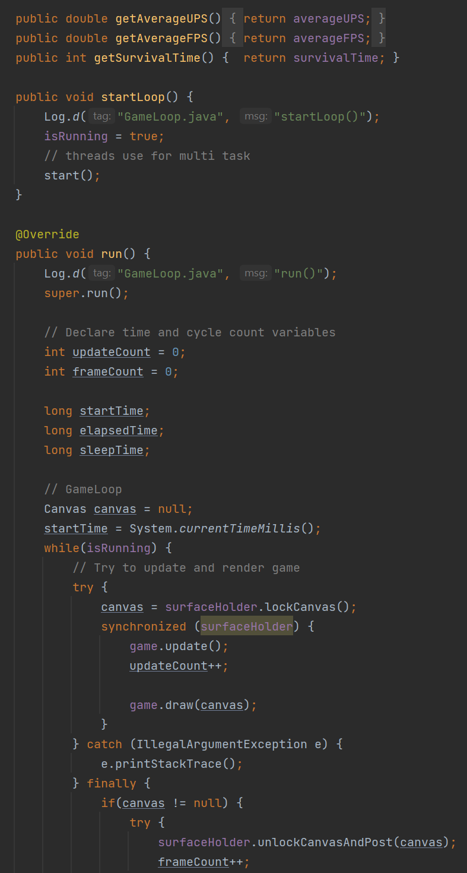
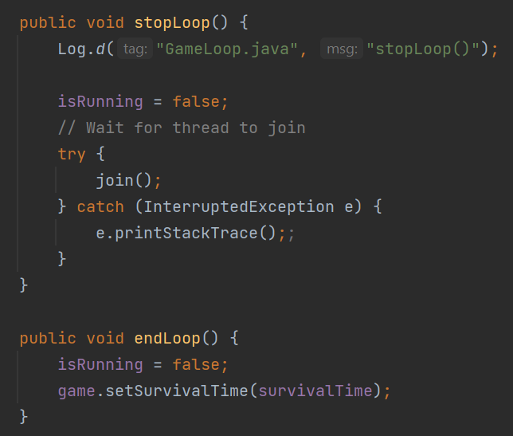
코드 설명 – GameLoop
기존 내용에 추가하여 작성
Game class와 연동되어 초당 몇 프레임을 보여줄지 결정하고 그에 맞게 draw와 update가 이루어질 수 있도록 해주는 class 입니다.
Thread를 활용해서 병렬처리가 이루어집니다.
밀리초를 기준으로 시간을 재기 때문에 10의 3제곱을 해주어 1초로 환산한 뒤에 결과값을 계산하게 됩니다.
이렇게 초당 frame과 update 횟수를 확인할 수 있습니다.
stopLoop는 Game.pause()부분에서 사용되는 메소드로 게임이 일시정지될 때, 사용되는 부분입니다. Thread를 사용하고 있기 때문에 join을 통해 동기화를 한 상태에서 gameLoop를 멈춰줍니다.

Slide 15
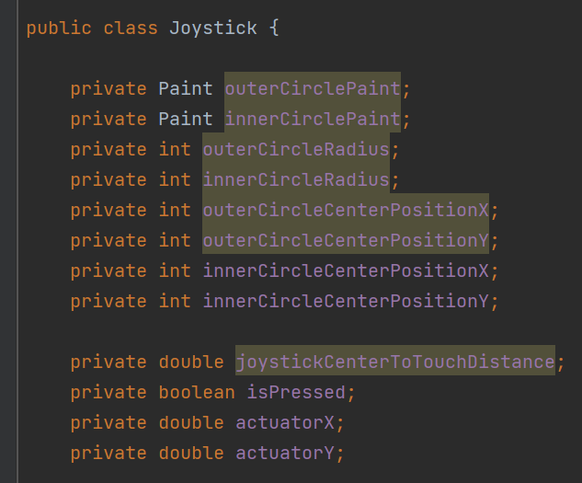
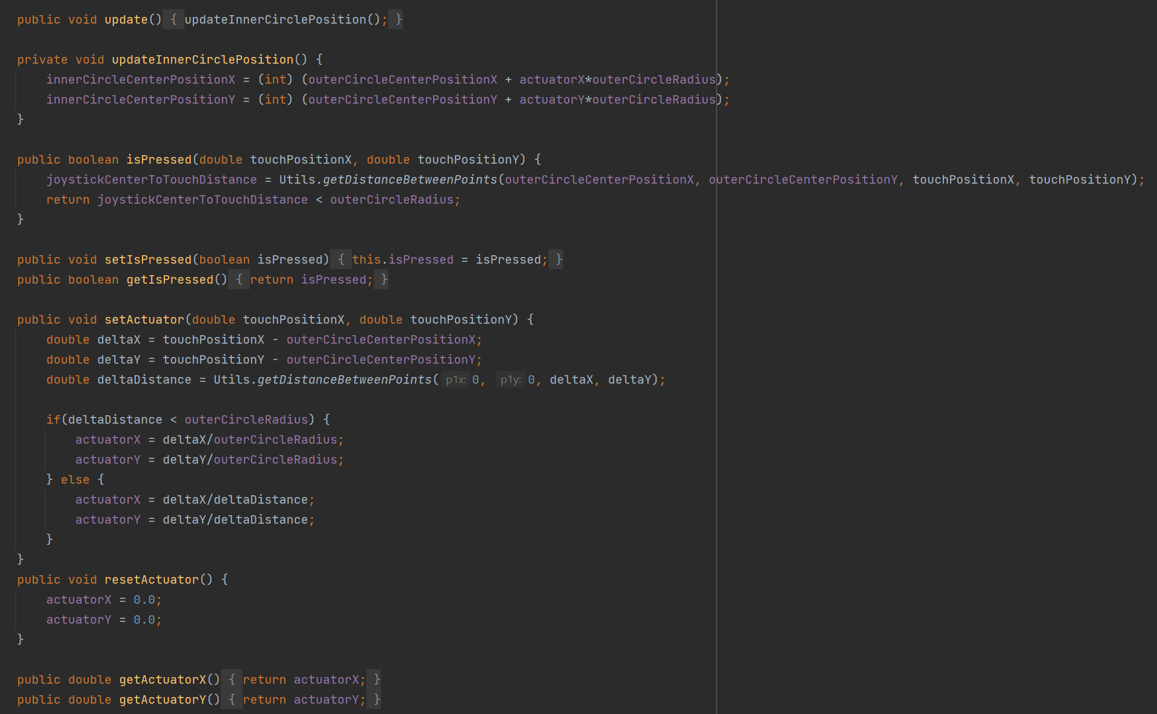
코드 설명 – Joystick
따라 작성
터치(드래그)를 통해서 플레이어 캐릭터를 컨트롤 할 수 있도록 해주는 Joystick class 입니다.
바깥쪽 원과 안쪽 원으로 구성되어 있으며, 이를 통해 이동방향과 조이스틱 사용여부를 판별합니다.
actuatorX와 actuatorY(뜻 : 기계장치)라는 변수를 통해서 실질적으로 이동하는 방향 벡터를 구할 수 있습니다.

Slide 16
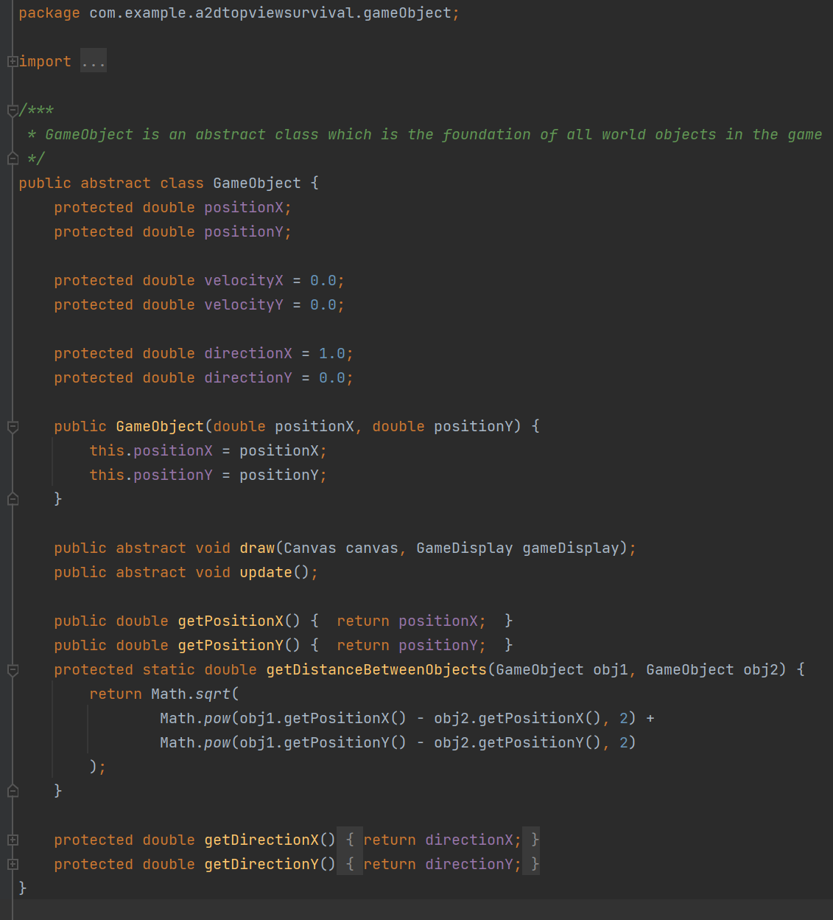
코드 설명 – GameObject
따라 작성
움직이는 모든 게임 오브젝트들은 해당 class를 상속받아 작성됩니다.
위치값과 방향벡터를 가지고 있습니다.
그리고 velocity를 통해서 해당 속도만큼 움직이게 됩니다.

Slide 17
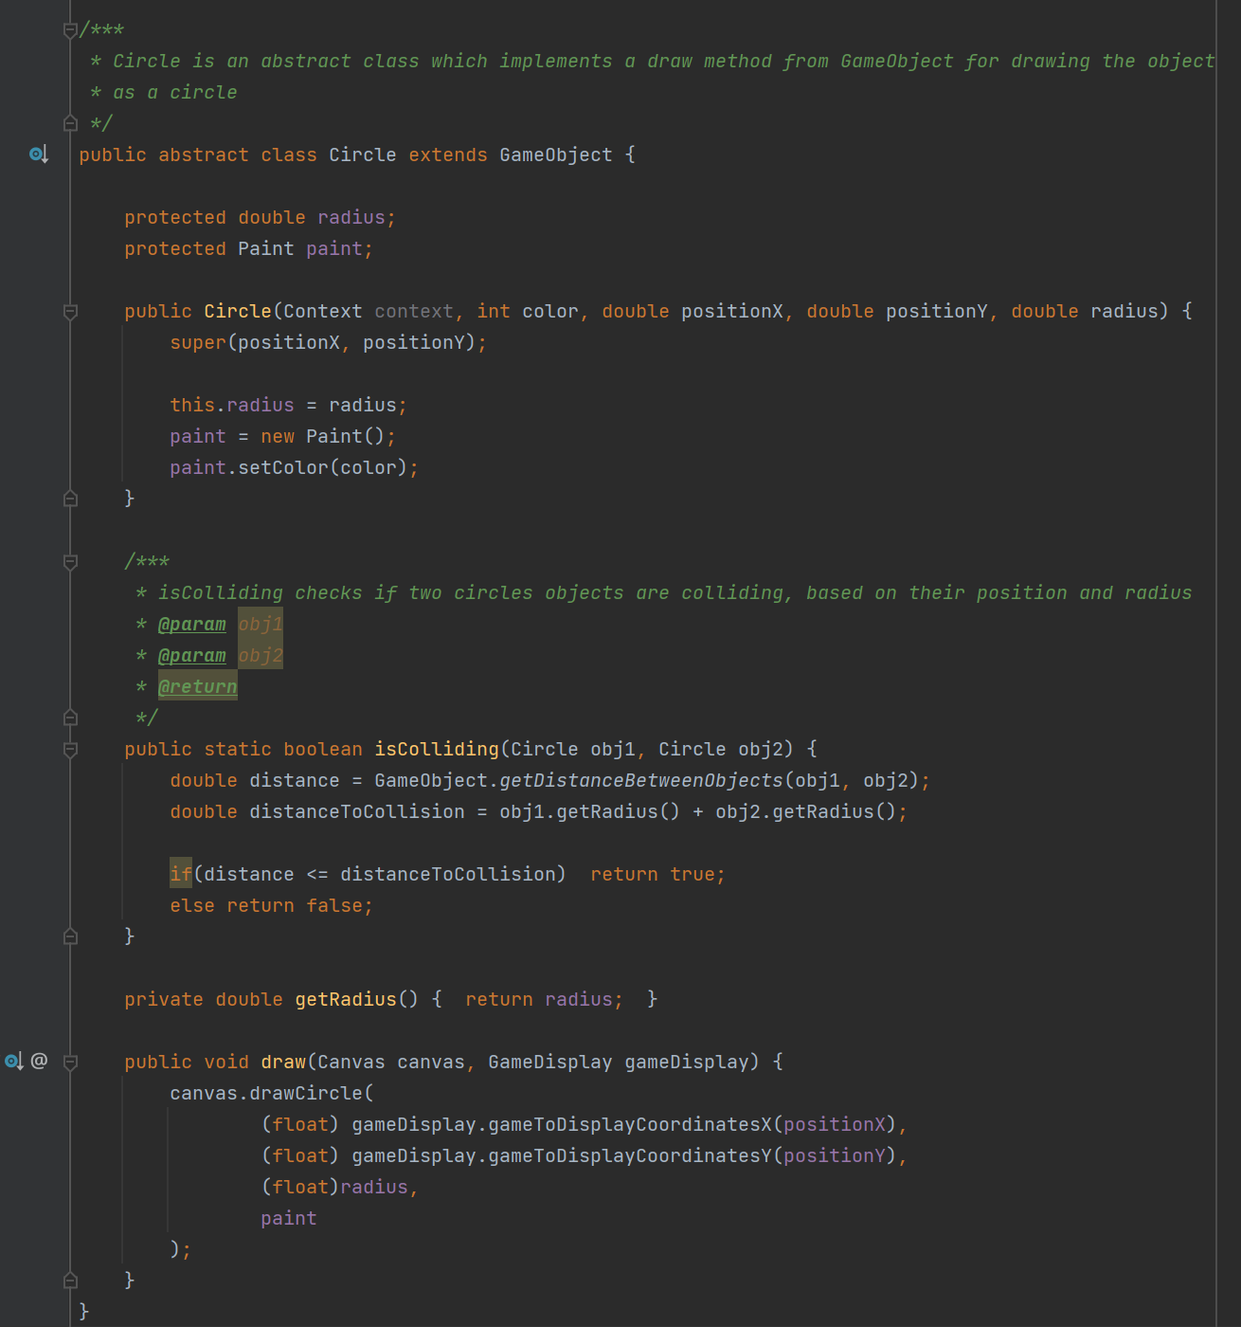
코드 설명 – Circle
따라 작성
GameObject를 상속받아 작성된 class로 동그란 오브젝트에 상속하여 사용되는 class 입니다.
현재 적과 총알이 동그란 오브젝트이기 때문에 해당 class들이 상속받아 사용하고 있습니다.
플레이어 캐릭터는 이미지(Bitmap)를 사용했기 때문에 Circle class를 상속받긴 했지만, 충돌판정을 제외하고는 실질적으로 GameObject class 부분만 사용하고 있습니다.
Circle은 단순히 원을 보여주는 class가 아니라 충돌여부를 알 수 있는 메소드가 작성된 class 입니다. 원이기 때문에 단순하게 가운데 거리를 계산해서 각각의 반지름을 더한 길이보다 가까우면 충돌로 판정하게 됩니다.

Slide 18
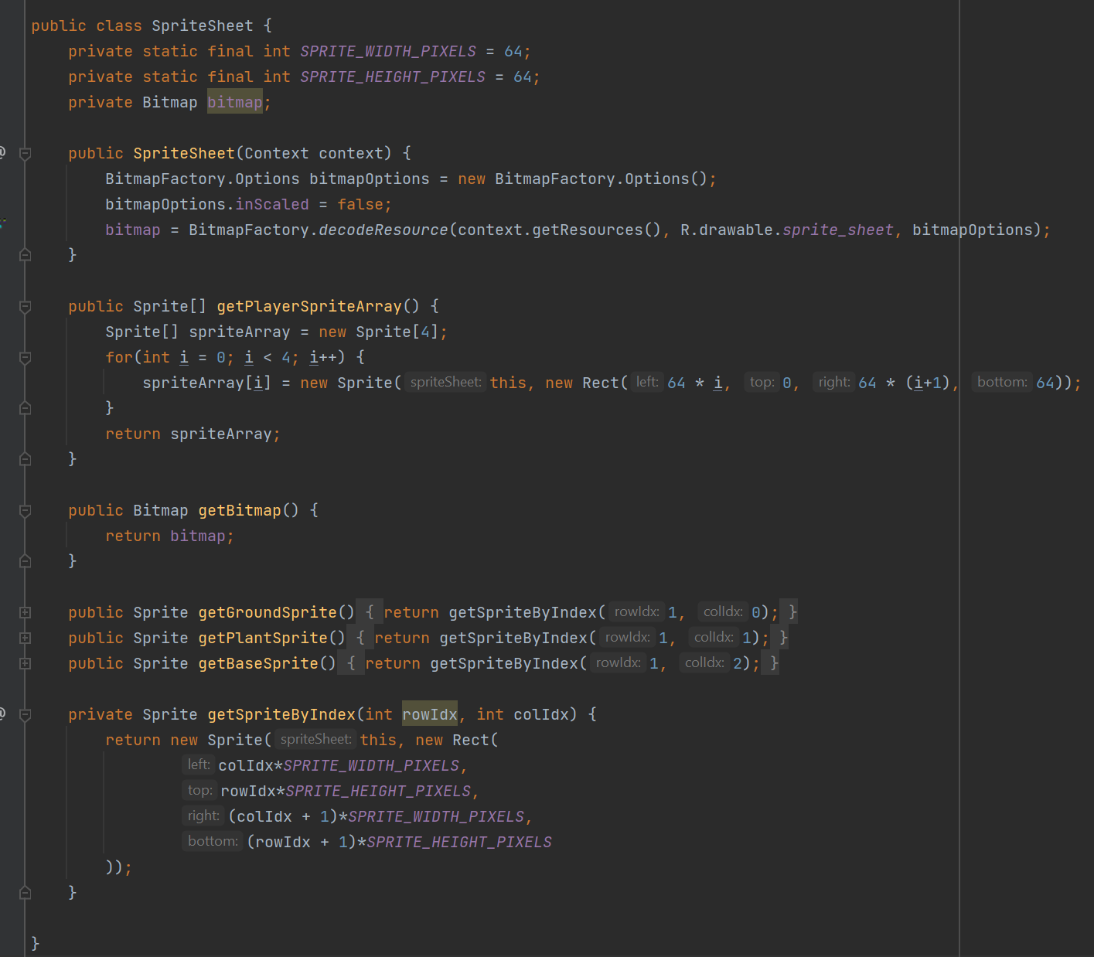
코드 설명 – SpriteSheet
따라 작성
Bitmap을 통해 이미지를 가져오고, Rect를 통해서 잘라주어 하나의 스프라이트(게임 이미지)를 만들어주는 기능을 하는 class 입니다.
이 class는 이후에 스프라이트 배열을 통해, Animator 라는 class와 연동되어 플레이어 캐릭터가 이동할 때 애니메이션이 실행되도록 해줍니다.
각각의 이미지는 Sprite class와 연동되어 저장됩니다.

Slide 19
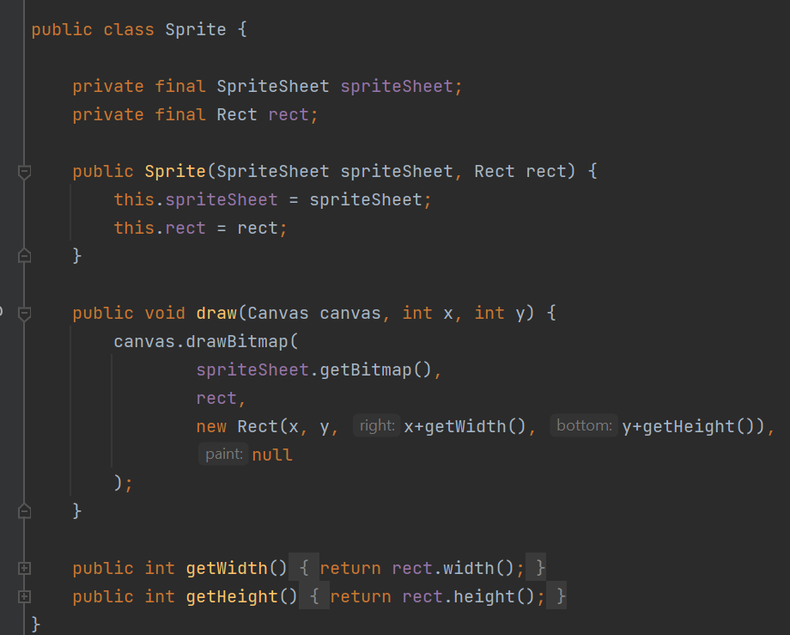
코드 설명 – Sprite
따라 작성
Bitmap을 가져와 Rect를 통해 범위를 지정해 잘라서 사용할 수 있도록 해주는 class 입니다.
Player 이미지를 보여줄때, SpriteSheet와 연동되어 사용되게 됩니다.

Slide 20
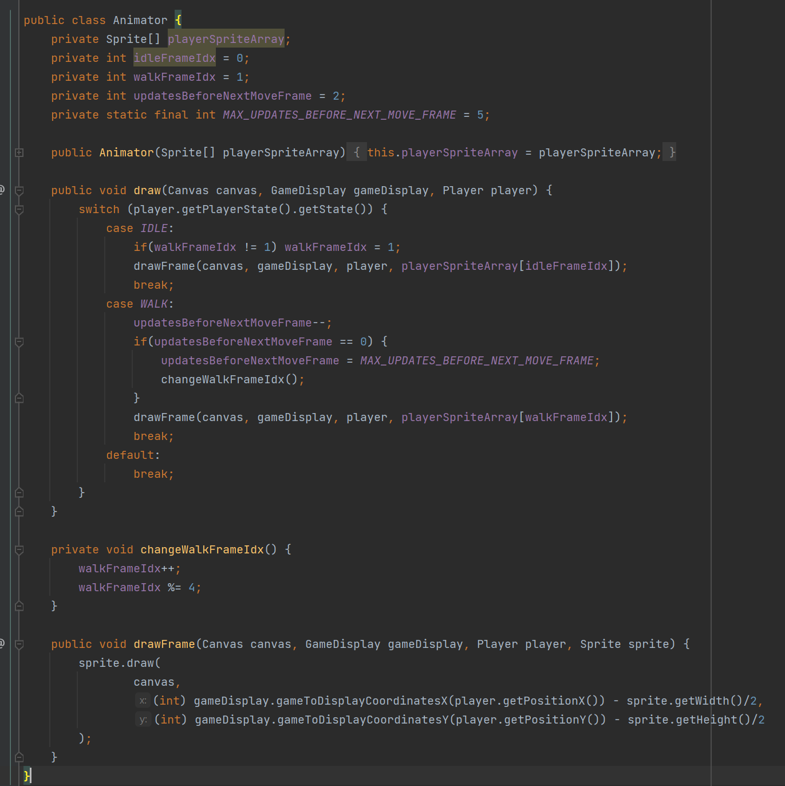
코드 설명 – Animator
기존 내용에 추가하여 작성
플레이어 캐릭터의 애니메이션을 보여지도록 해주는 class 입니다.
추가적으로 Sprite 배열을 활용하면 다른 게임 요소들 또한 애니메이션이 가능해집니다.
Animator class 는 PlayerState 라는 플레이어 캐릭터의 상태변화(숨쉬기:정지, 걷기)에 따라 다른 애니메이션을 보여줍니다.
draw가 될때마다, 배열의 index를 변경하는 방식으로 프레임 애니메이션을 보여줍니다.

Slide 21
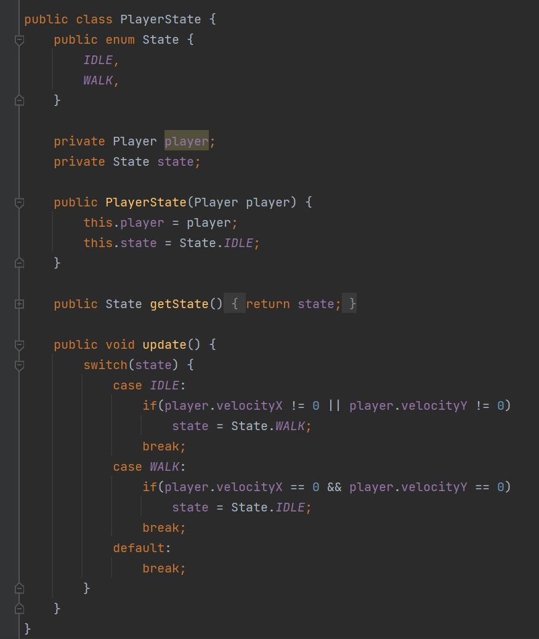
코드 설명 – PlayerState
기존 내용에 추가하여 작성
플레이어 캐릭터의 상태변화를 지속적으로 확인하면서 상태를 지정해주는 class 입니다.
플레이어의 속도값에 따라 숨쉬기(정지) 상태인지, 걷기 상태인지 판별하여 상태를 변화합니다.
enum 타입을 통해 수치화가 가능하게 하여 switch~case()와 함께 사용합니다.

Slide 22
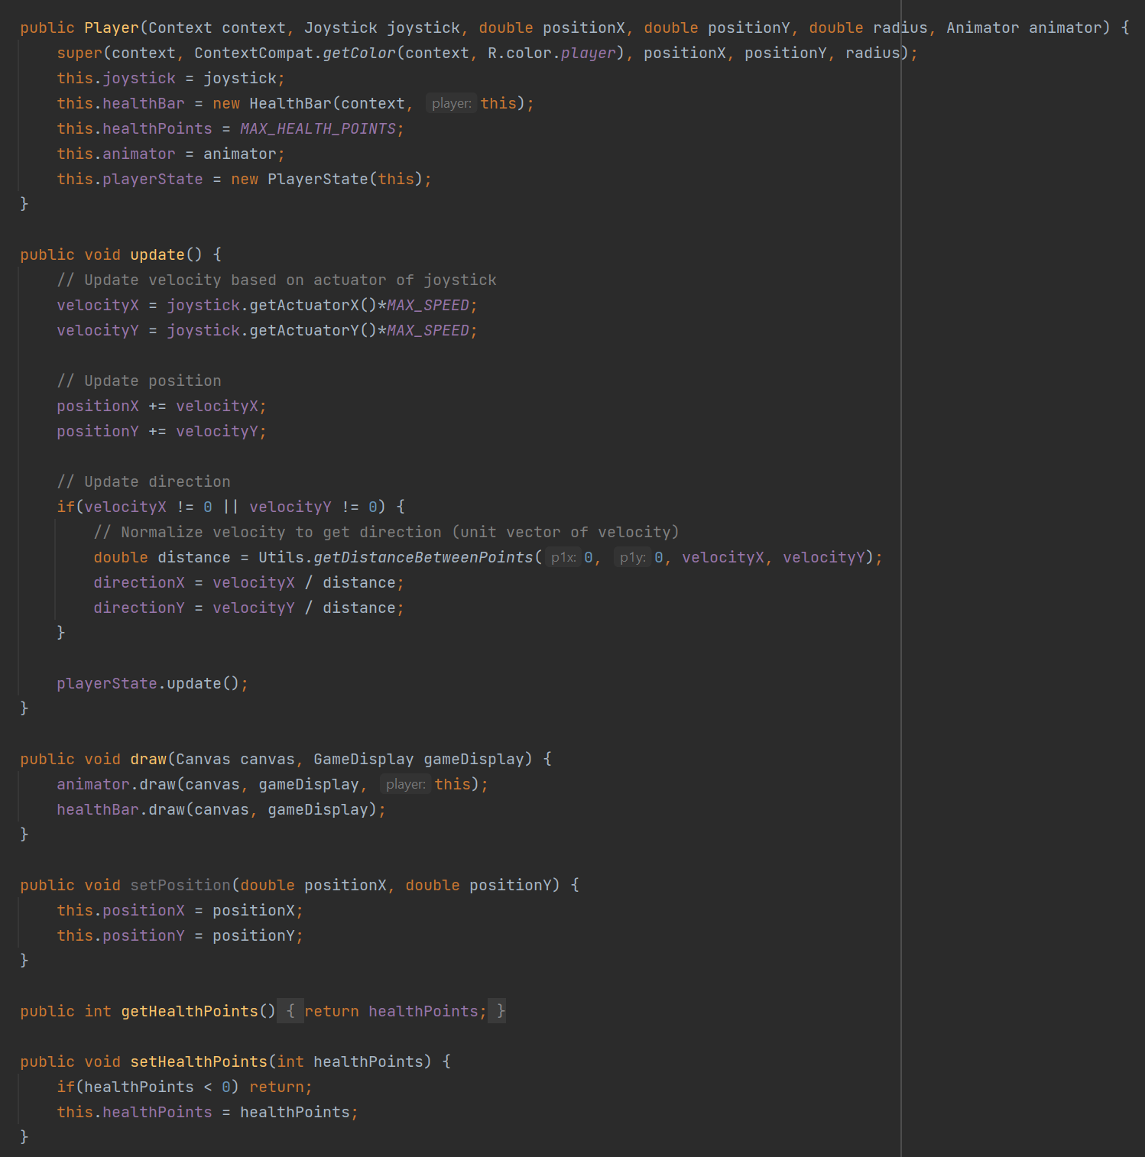
코드 설명 – Player
기존 내용에 추가하여 작성
플레이어 캐릭터의 체력을 설정하고 보여주거나, 플레이어가 조이스틱(컨트롤러)에 따라 움직일 수 있도록 해주는 등의 플레이어 캐릭터와 관련된 모든 요소를 처리해주는 class 입니다.
Joystick class를 통해 방향벡터를 계산하고, 속도값을 곱해 해당 방향으로 이동할 수 있게 합니다.
추가로 체력을 플레이어 캐릭터 위치를 기준으로 머리 쪽에 보여질 수 있도록 해줍니다.

Slide 23
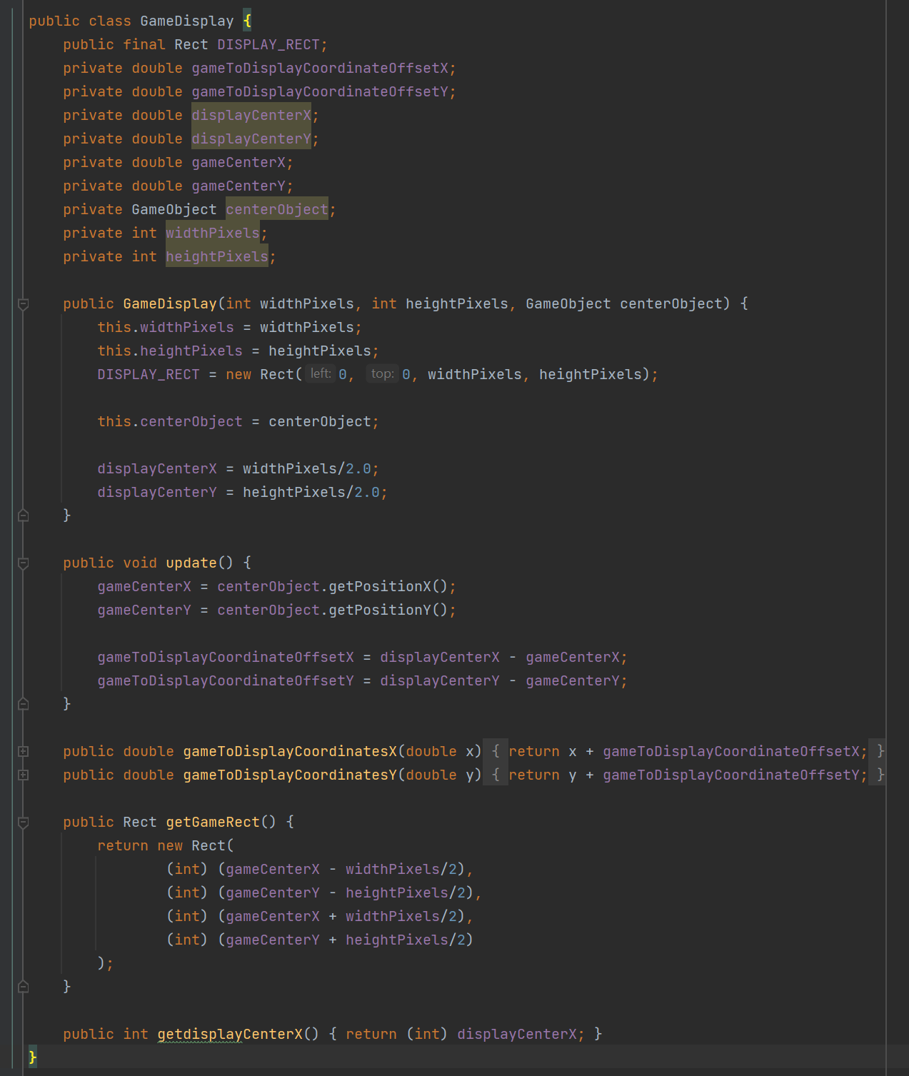
코드 설명 – GameDisplay
따라 작성
플레이어 캐릭터를 화면 정중앙에 위치하도록 하고, 그에 맞게 모든 게임 요소들의 좌표를 계산할 수 있게 해주는 기능을 가지고 있는 class 입니다.
스마트폰 화면에 따라 정중앙 값이 달라지기 때문에 Game class에서 생성될때, 해당 값을 받아옵니다. 이를 통해 스마트폰 화면의 가로, 세로를 알고 2로 나누어 정중앙 값을 구하게 됩니다.
정중앙 값을 기반으로 중심에 배치될 오브젝트(플레이어 캐릭터)의 offset을 구해, 그만큼을 모든 게임 요소들에게 적용하여 위치를 표시해주게 됩니다.

Slide 24
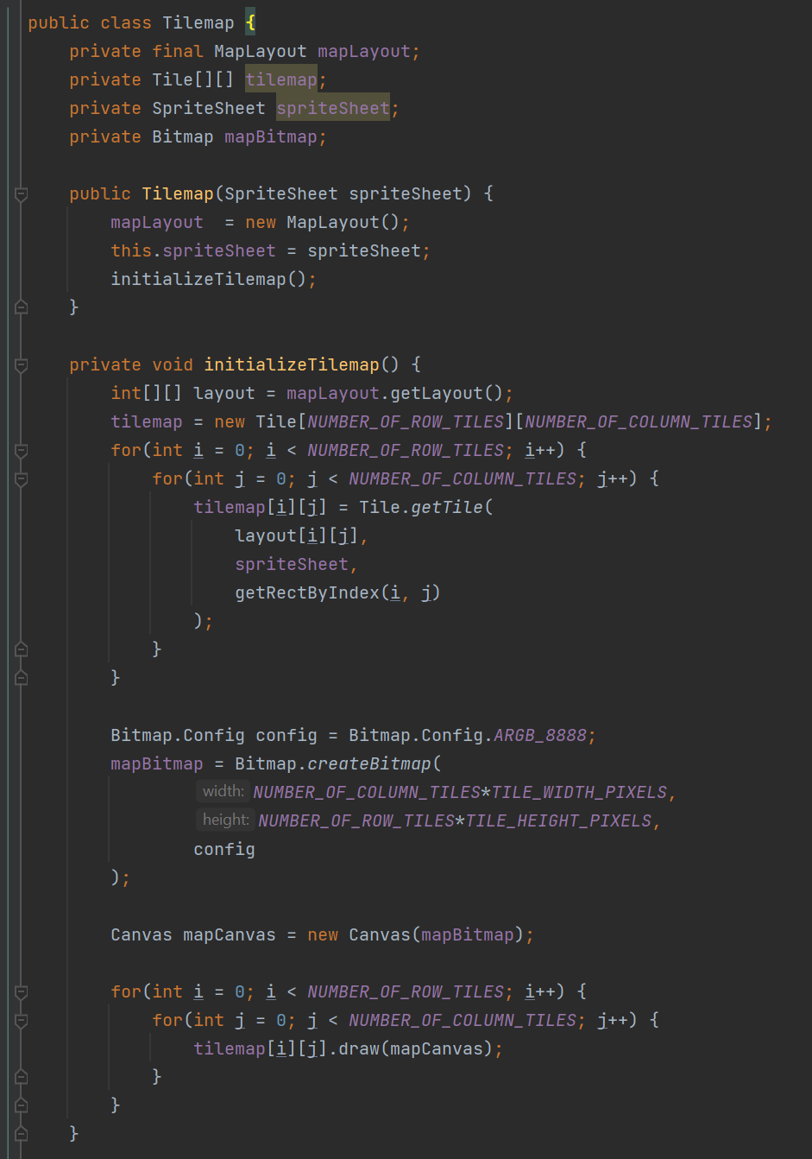
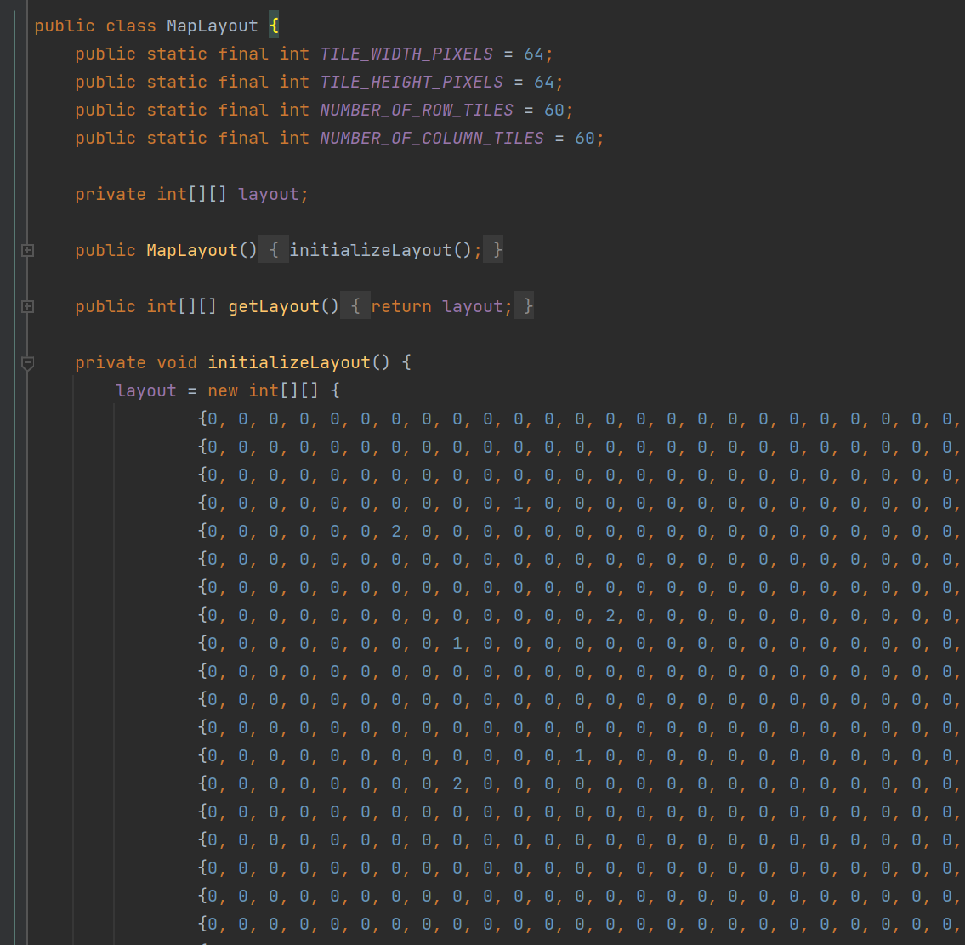
코드 설명 – Tilemap
따라 작성
맵을 그려주는 class로 MayLayout과 연동되어 동작합니다.
MayLayout에 2차원 배열을 통해, 맵을 구성하고 어떠한 Tile이 배치될지 정해줍니다.
이렇게 수치화된 맵의 구성이 나오게 되면, 이를 Tilemap을 통해 해당 값에 맞게 Tile을 그려주게 됩니다.

Slide 25
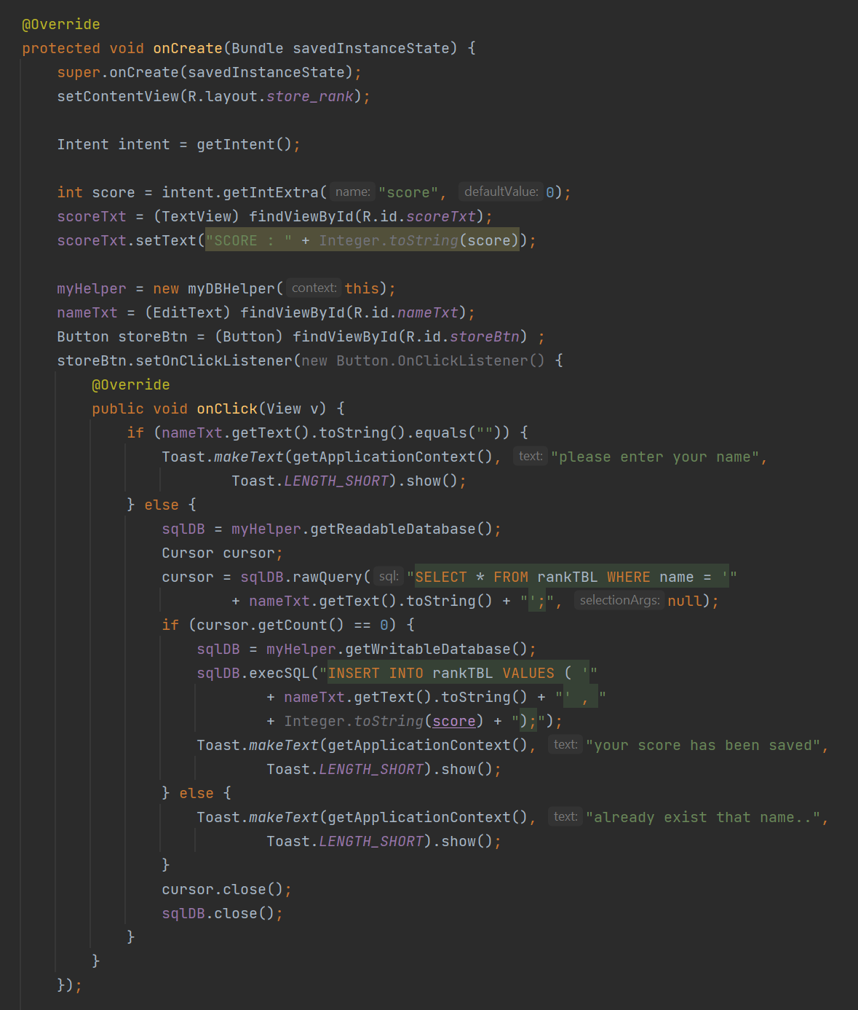
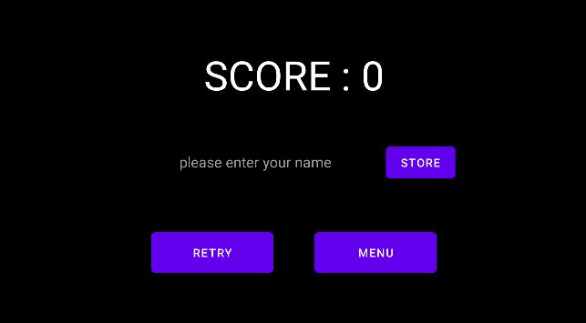
코드 설명 – StoreRank
직접 작성
플레이어 캐릭터의 체력이 0이 되어 게임이 종료되면 점수를 저장할 수 있는 StoreRank Activity가 실행됩니다.
수업시간에 배운 SQLite를 활용하여, RDBMS를 구성하고 플레이어와 점수를 기록합니다.
플레이어의 이름이 잘못 들어오거나 이미 존재하는 경우에 대한 예외처리를 하여, 잘못된 값이 DB에 저장되지 않도록 하였습니다.

Slide 26
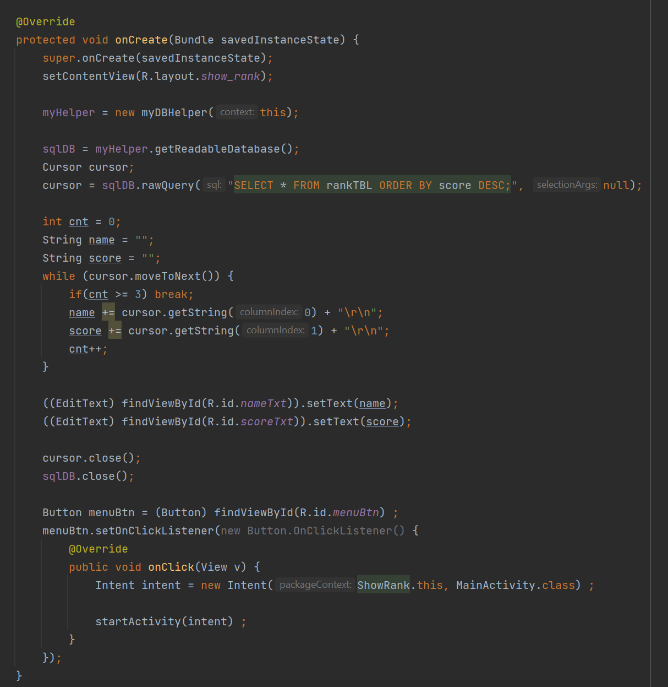
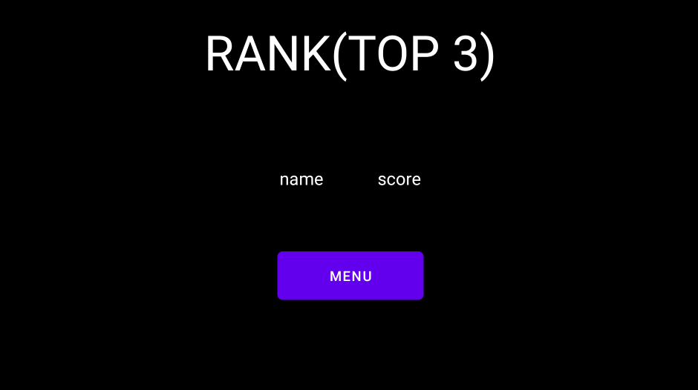
코드 설명 – ShowRank
직접 작성
저장된 점수들 중에 제일 높은 3명의 플레이어를 보여주는 ShowRank Activity 입니다.

Slide 27
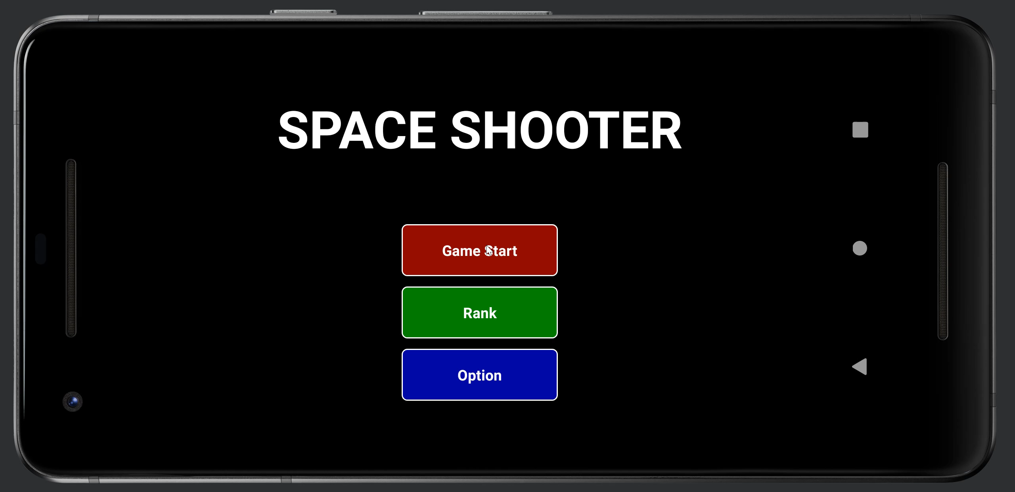
시연
만약 PPT 내용으로 설명 충분하지 않았다면, 따로 불러주십쇼! 추가적인 설명이 가능합니다.

Slide 28
이상입니다, 한 학기동안 감사했습니다!

